Slide 1



Slide 2
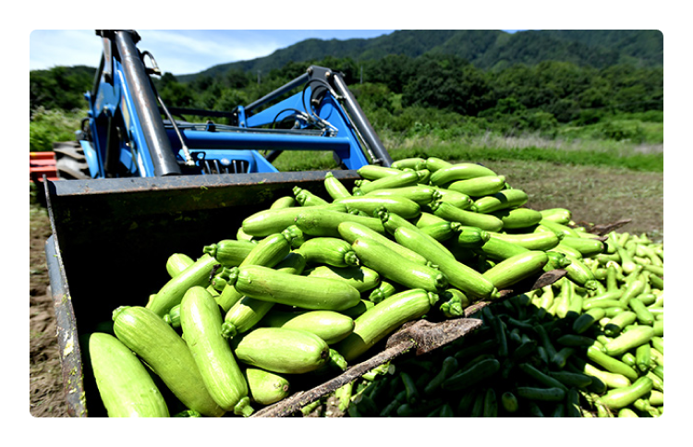
카카오가 제가버치 플랫폼을 통해 농수산물을 파는 이유
메이커스는 재고 없는 생산이란 슬로건을 내걸고 출범한 플랫폼입니다.
더 나은 제조업을 위해 달리던 우리가 농수산물에 눈길을 돌린 계기는 바로 장기화된 팬데믹. 사회적 거리 두기로 식품 소비량이 줄며 판로가 막힌 농어민이 재고 부담을 점점 더 많이 느끼게 된 것이죠.
게다가 농수산물은 공산품보다 보관 기한이 짧은 만큼, 폐기 비용까지 곧바로 떠안아야 하는 악성 재고로 전락하기 쉽습니다.
잘 자랐다는 이유로 버려지는 농수산물은 농어민에게는 소득 저하, 생태계에는 환경 비용으로 돌아오는 이중의 악재죠.
재고라는 공통의 문제로 골치를 앓고 있는 제조업과 농어업. 산업군은 다르지만, 메이커스는 메이커스가 잘하는 방식으로 우리 사회가 맞닥뜨린 문제를 풀고 싶었습니다. 바로 농어촌에 쌓인 재고의 판로를 열어주는 것이었죠. 단기적으로는 과잉 생산으로 인한 농어민의 부담을 덜고, 나아가 수요와 공급을 안정시켜 시장 가격을 회복하는 데 기여하고자 했습니다.
그 결과 우리의 첫 번째 시도였던 강원도 화천 애호박은 주문 시작 2시간 만에 15톤 넘는 수량이 매진되며, 메이커스 임팩트의 또 다른 가능성을 확인했습니다.

Slide 3
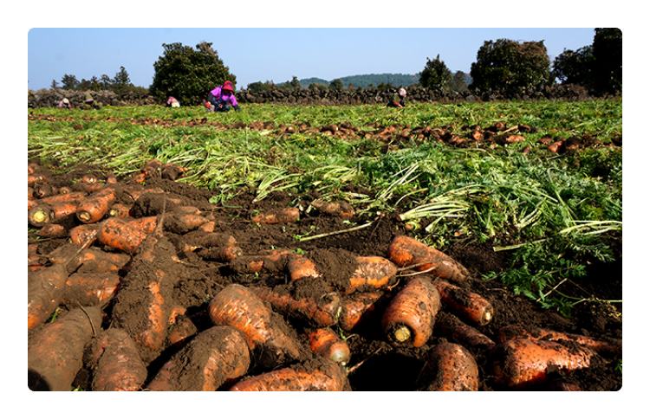
농수축산물을 고르는 기준
좋은 품질
다른 푸드 제품류와 마찬가지로 첫 번째 원칙은 품질입니다.
팬데믹이나 기후 변화로 인한 변덕스런 날씨 등 예기치 못한 상황으로 식품 소비량이 급감한 농수산물 중에서도, 좋은 산지에서 안전한 공법으로 키운 원물을 우선적으로 살핍니다. 이를 위해 지역 농협 등 로컬의 농수산 플레이어와 긴밀히 협업하고 있죠.
틈새 낭비
품질이 아닌 생김새 때문에 버려지는 고구마, 수확하다 땅에 떨어진 과일 생산 과정에서 조금씩 폐기되는 농수산물도 있습니다. 메이커스는 두 눈 크게 뜨고, 기존 공정에서 낭비되는 원물까지 100% 활용할 방안을 계속 고민합니다.
제철 원물
전국 곳곳 물오른 제철 원물은 지금 아니면 맛보기 어려울 때가 많죠. 로컬 농산물이 가장 신선할 때 고객에게 가닿도록 발빠르게 움직입니다.

Slide 4
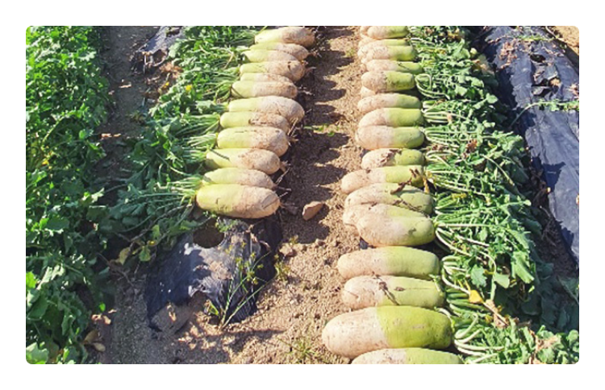
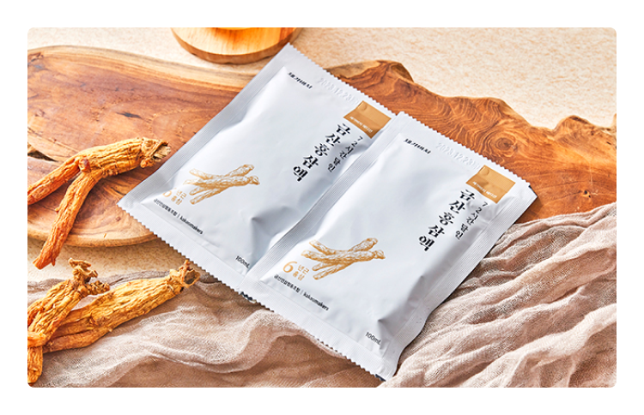
선보이는 방법
.
산지 직송
택배로 배송했을 때 품질을 고스란히 유지할 수 있는 단단하고 보관성 좋은 농수산물은 산지 수확해 바로 보내드립니다. 고객은 싱싱한 대용량 원물을 빠르게 받아볼 수 있고, 농어민은 재고 보관 비용을 절약할 수 있죠.
가공식품 기획
귤이나 달걀처럼 쉽게 무르거나 신선도로 인해 대용량 산지 직송이 어려운 원물도 있습니다. 이에 메이커스는 더 많은 농어민과 함께할 수 있도록 원물 함량을 최대화한 가공식품 기획으로 영역을 확장하고 있습니다. 메이커스는 원료의 신선도를 보장하면서 지역 경제에 보탬이 되도록 각 도와 시군구에 속한 메이커와 함께하려 합니다

Slide 5
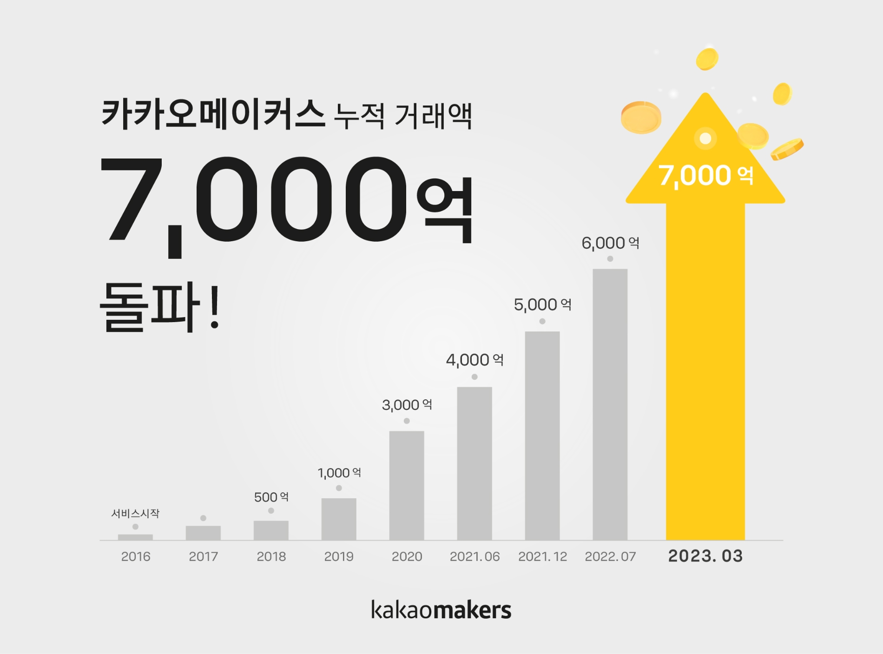
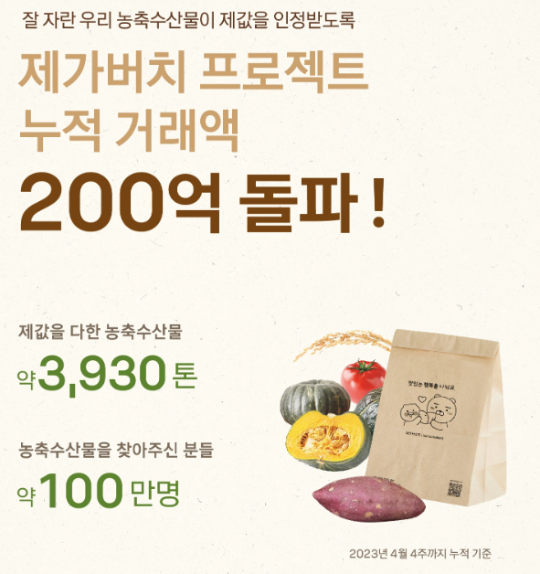

Slide 6
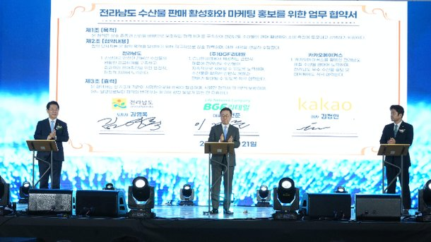


카카오 제가버치 “ 전라남도 수산물 대전”
카카오와 전라남도, 완도금일수협 F&B는 지난 3월,
전라남도의 수산물 판매를 위한 협약을 체결하였습니다.
이에 대한, 후속조치로 23년 5월 ‘전라남도 수산물 대전’을 기획하게 되었습니다.
전라남도의 우수한 수산물을 제값 받고 팔 수 있는 생태계를 만들어 보고자, 완도금일수협F&B가 먼저 나섰습니다.
카카오의 제가버치 플랫폼과 상품공급계약을 체결하고
전라남도 수산물 판매 촉진을 위한 온라인 마켓을
열게되었습니다.

Slide 7
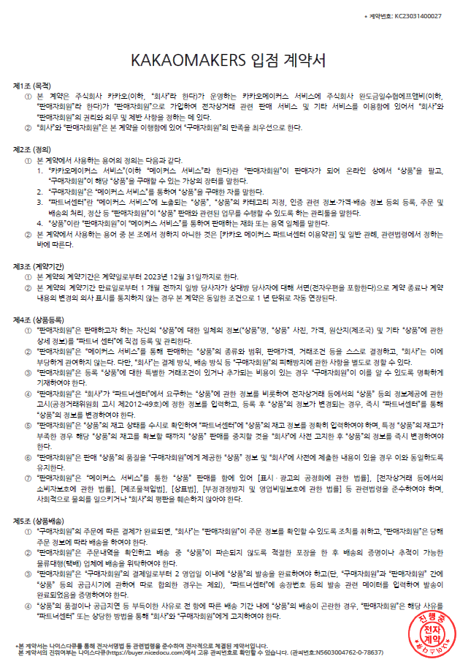
카카오 메이커스 입점 완료.
완도금일 수협 F&B와 카카오메이커스는
상호협력하기 위한 MOU 및 입점 계약체결이 완료되었습니다.
전라남도 수산물 판매 확대를 위한 첫 걸음으로
제가버치 플랫폼 內에서 ‘전라남도 수산물 대전‘을 함께 기획하고 있습니다.

Slide 8
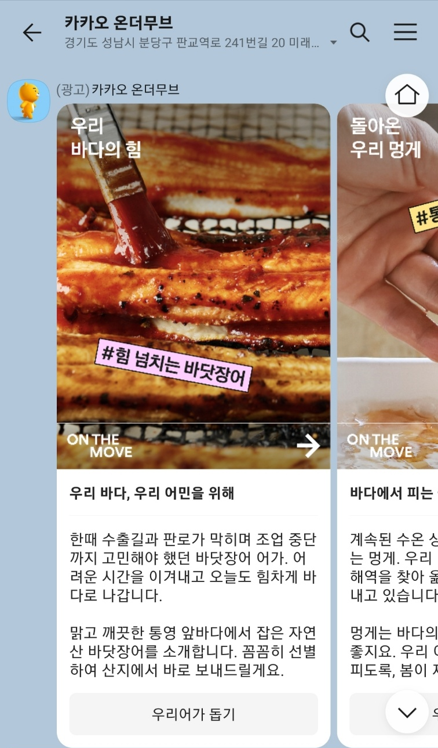
카카오 메이커스 제가버치 ‘전라남도 수산물 대전＇
기획전 : 전남 어민을 위해 ‘전라남도 수산물 대전‘
일시 : 2023년 5월 ~6월 중 1주일 간
주최 : 전라남도, 완도금일수협 F&B
홍보방법
- 2600만명 이용자 “카카오 온더무브＂를 통한 카톡 발송
- 언론 홍보 (전라남도 보도자료 배포)
참가업체
- 전남지역 수협 자체 생산 및 위판 수산물 및 가공품
- 전남지역 수산가공품 (22개 시군, 공문 시행)

Slide 9
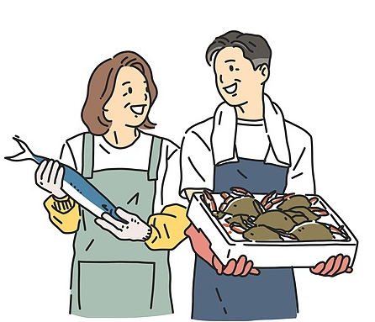

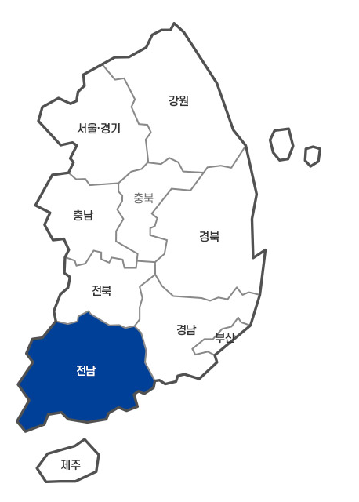
직배송
전남 수산물가공기업
사전결제
유통판매(VENDOR)
판매월 익월 말일 결제
플랫폼
즉시 결제
전남 20개 수협
직배송

Slide 10
